Slide 1
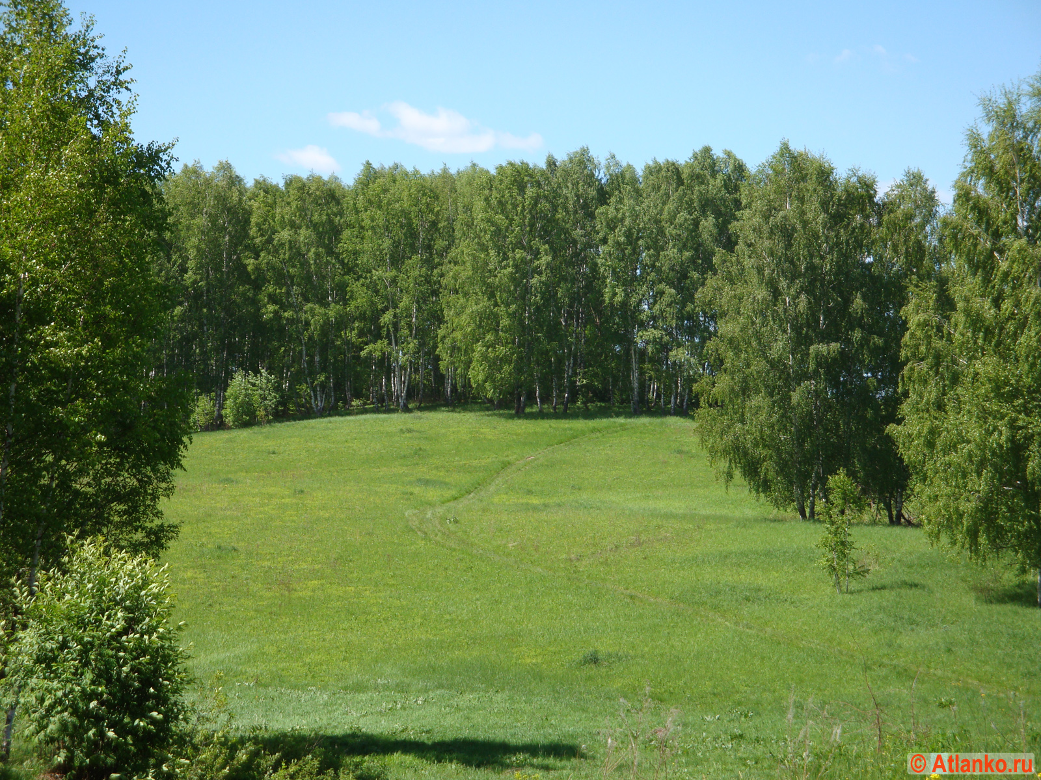
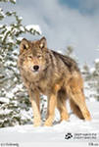
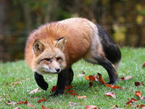

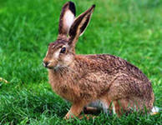
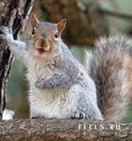
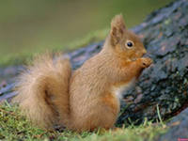
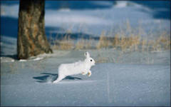
«ВОРТ ОЛНЭ УЙИТ»

Slide 2
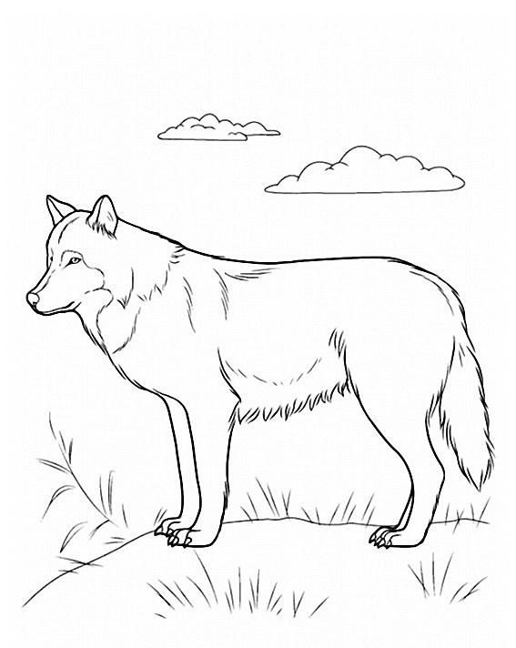
Хайтынуй
На собаку он похож,
Что ни зуб - то острый нож,
Он бежит, оскалив пасть,
На овцу готов напасть.

Slide 3
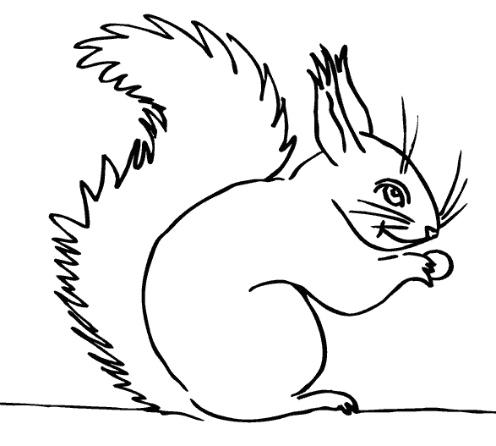
Лэнын
По веткам скачет, да не птица.
Рыжая, а не лисица.

Slide 4
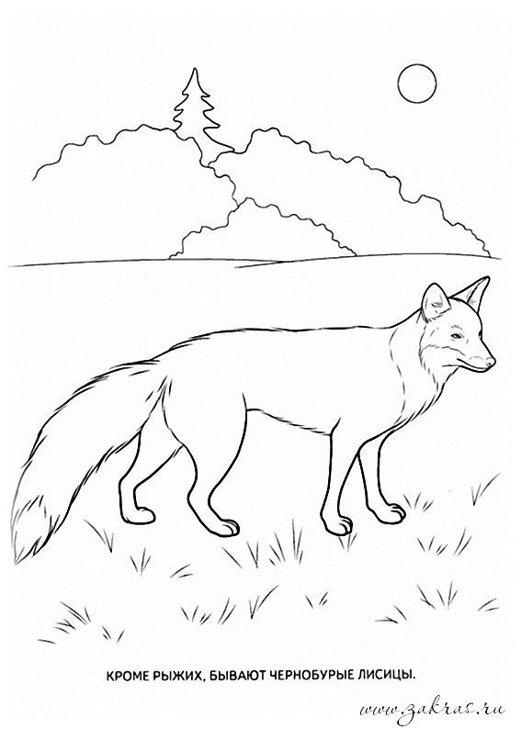
Охсар
Хитрая плутовка,
Рыжая головка,
Хвост пушистый — краса,
А зовут ее – …

Slide 5
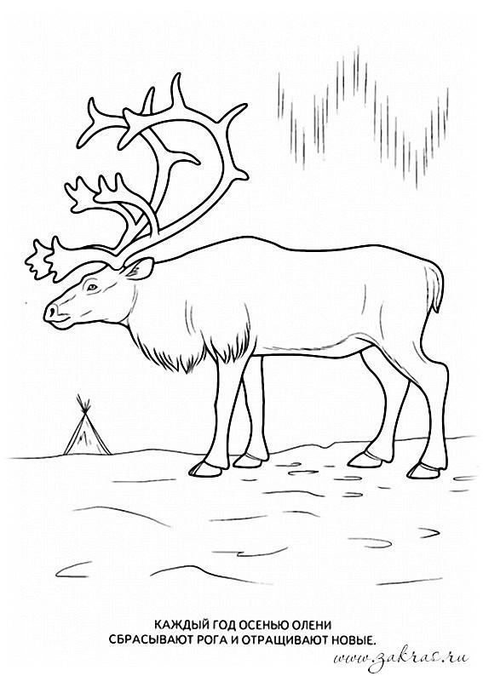
Салы
У него рога ветвисты,
Ноги тонки, ноги быстры!

Slide 6
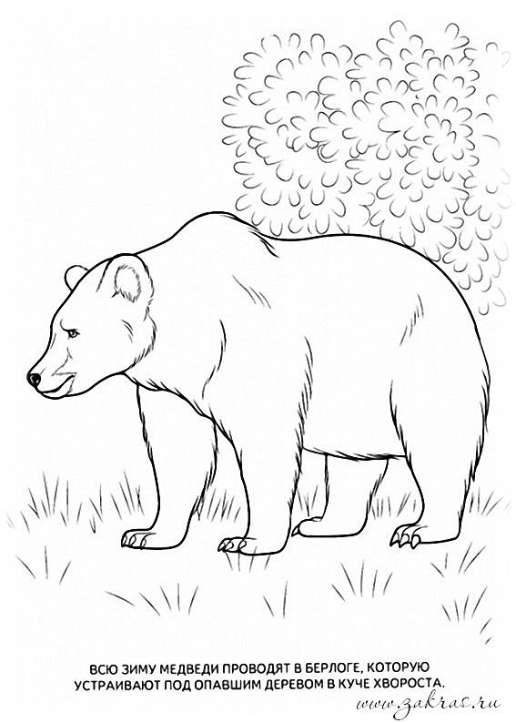
Вортолнут
Летом ходит без дороги
Между сосен и берез,
А зимой он спит в берлоге,
От мороза пряча нос.

Slide 7
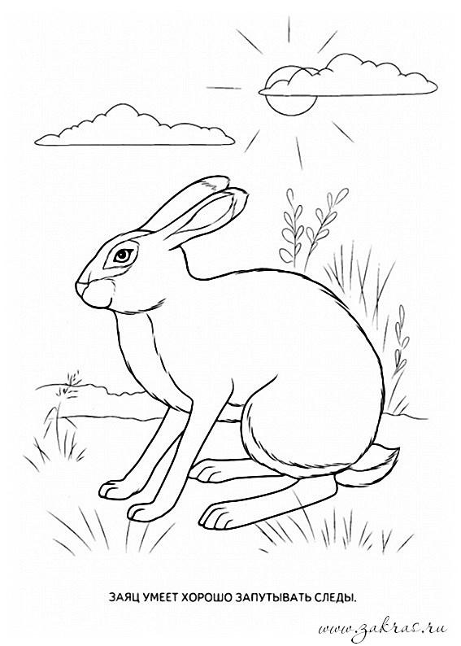
СОВЫР
А я, ребята, летом серый.
А вот зимой, как снег я белый.
Все говорят, что я трусишка.
А я лишь маленький…

Slide 8
Задание
Ман хурип оспа совыр? ____________
Ман хурип оспа вортолнут? _________
Ман хурип оспа салы? _____________
Ман хурип оспа лэнын? ____________
Ман хурип оспа хайтынуй? __________
Пример: совыр яӈк – заяц белый

Slide 9
Словарик
Вощрам - желтый
Вощрам-выгырхарпа – оранжевый
Вуйкан, яӈк – белый
Йӣв сӯл оспа - коричневый
Сэмыл харпа - серый
Хансаӈ – пестрый, узорчатый, цветастый

